Slide 1
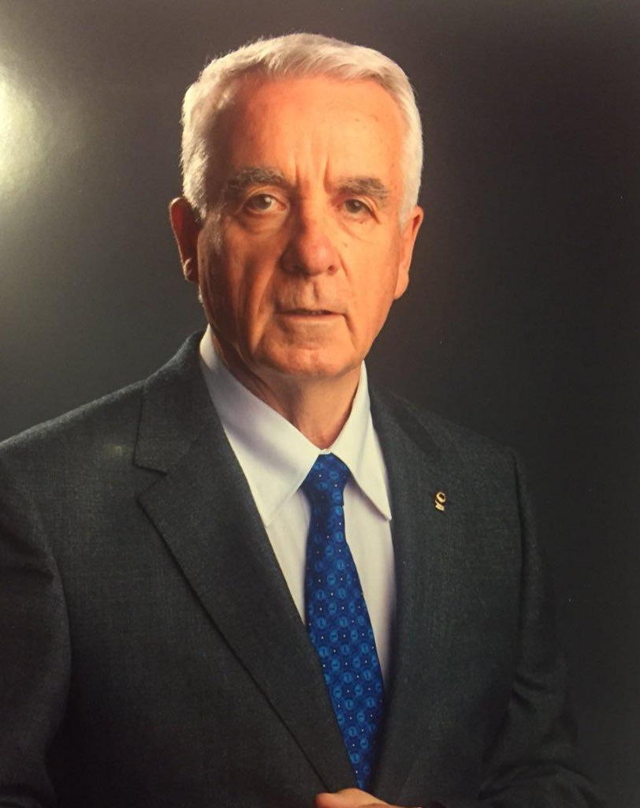
WILLIAM CALLIGANI DIRECTEUR INTERNATIONAL
SMA
QUALITÉ DES SERVICES

Slide 2
Conférence des Présidents D102W
Le lionisme en Europe • Les objectifs de gestion • SMA

Slide 3
Qu’est devenu le lionisme européen ?
Le lionisme aujourd’hui dans le monde, l’Europe, la Suisse
Notes:
Réfléchissez à l’impact du Lions Clubs International sur votre vie. Pourquoi avez-vous décidé de devenir, et de rester, un Lion ? [inviter quelqu’un à partager son histoire ou partagez la vôtre]
Chacun ici à sa propre histoire et a été inspiré par une action qui l’a marqué.
Alors que nous entamons notre prochain siècle de service, nous devons poursuivre notre action. Nous devons nous assurer que tous les clubs et les membres disposent des compétences, des connaissances et des ressources nécessaires pour donner un impact plus fort à leurs actions.
Le Lions Clubs International se positionne comme l’organisation vers laquelle se tourne le monde pour résoudre les défis mondiaux. Nous sommes destinés à faire de grandes choses. La vidéo qui suit va vous donner un aperçu de ce que nous voulons faire et nous entrerons ensuite dans les détails.

Slide 4
2
Le lionisme dans le monde
 | MONDE (1) | EUROPE | SUISSE (2) | % | D102 W
Nombre de membres | 1 461 445 | 247 241 | 10 335 | 4,15 | 3 950
Nombre de clubs | 48 453 | 9 311 | 265 | - | 100
 | MEMBRES | %
Monde | 1 461 445 | 100
USA Canada | 346 000 | 23,7
Amérique du Sud | 107 500 | 7,3
Europe | 247 200 | 17
OSEAL | 320 000 | 22
ISAADNE | 394 000 | 27
Australie / NZ | 45 700 | 3
2015
2017
Notes:
En juillet 2017, la Structure mondiale d’action est lancée et repose sur une vision, une mission et un objectif très spécifiques.
Nous imaginons qu’un jour les Lions et les Leos pourront répondre à chaque besoin dans le monde.
La mission est de soutenir la vision du LCI et de la LCIF et de raviver la flamme du service chez les Lions et Leos.
L’objectif est de s’assurer que le Lions Clubs International ait un impact sur plus de 200 millions de personnes par le service, qu’il atteigne un effectif de 1,7 million de membres Lion et Leo, et qu’il fournisse des opportunités de formation à plus de 500 000 de ses membres d’ici 2020.

Slide 5
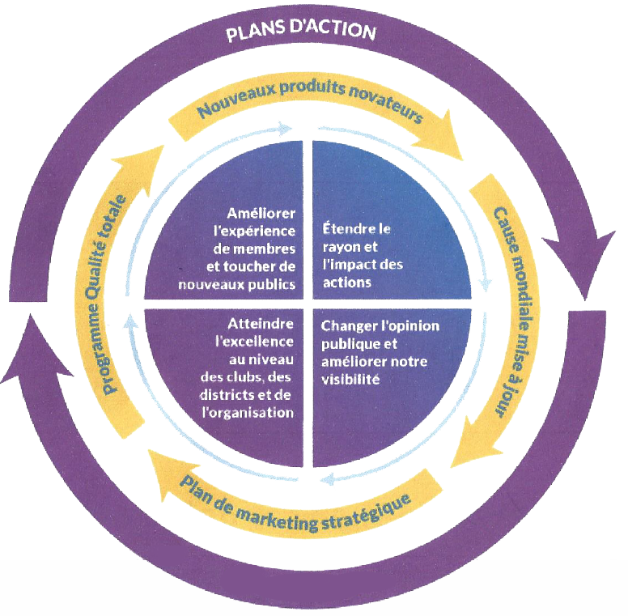
LE PLAN STRATEGIQUE
LCI FORWARD
.
Notes:
Unifier la Structure mondiale d’action a créé une synergie entre les 3 équipes en soutenant l’interaction et la coopération à tous les niveaux de la structure. Le résultat souhaité est un effort combiné plus fort que la somme des efforts séparés des 3 équipes.

Slide 6
2
Construire la Structure mondiale d'action
1
SMA = EML + EME + EMS
2
Ajout de postes de club
3
Objectif unifié de servir 200 millions de personnes d’ici 2020-2021.
Notes:
La Structure mondiale d'action travaillera ensemble sur les initiatives en matière de formation des responsables, de développement de l’effectif et de service. Ces postes ont aussi été mis en place au niveau du club avec l’ensemble des responsables positionnés pour soutenir le club.
En regroupant l’Équipe mondiale du leadership (EML), l’Équipe mondiale de l'effectif (EME) et l’Équipe mondiale du Service (EMS) sous la Structure mondiale d'action, nous créons de nouvelles opportunités de croissance et de service pour les clubs afin d’atteindre notre objectif se servir 200 millions de personnes par an d’ici juin 2021.

Slide 7
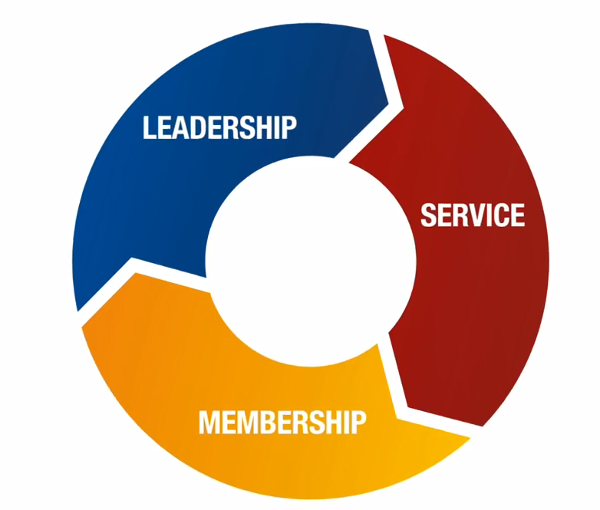
Synergie
Nom : L'interaction ou la coopération d’au moins deux organisations, substances ou autres agents pour produire un effet combiné plus fort que la somme des effets séparés de chacun.
Notes:
Unifier la Structure mondiale d’action a créé une synergie entre les 3 équipes en soutenant l’interaction et la coopération à tous les niveaux de la structure. Le résultat souhaité est un effort combiné plus fort que la somme des efforts séparés des 3 équipes.

Slide 8
2
Organigramme d’un club
AVANT SMA
PT
1er VP
2em VP
SECR.
TRES.
Com. Effectifs
Com. Format.
Com. Oeuvres
APRÈS SMA
PT
SMA
responsable
1er VP
2em VP
SECR.
TRES.
EME
1er VP EML
EMS
Notes:
La Structure mondiale d'action travaillera ensemble sur les initiatives en matière de formation des responsables, de développement de l’effectif et de service. Ces postes ont aussi été mis en place au niveau du club avec l’ensemble des responsables positionnés pour soutenir le club.
En regroupant l’Équipe mondiale du leadership (EML), l’Équipe mondiale de l'effectif (EME) et l’Équipe mondiale du Service (EMS) sous la Structure mondiale d'action, nous créons de nouvelles opportunités de croissance et de service pour les clubs afin d’atteindre notre objectif se servir 200 millions de personnes par an d’ici juin 2021.

Slide 9
2
Organigramme Mondial
SIMPLIFIÉ
NIVEAU DE RESPONSABILITE | SMA | EML Leadership | EME Membership | EMS Service
CLUB | PT /1 | 1 RESPONSABLE /1-3 | 1 RESPONSABLE /1-3 | 1 RESPONSABLE * /1-3
DISTRICT | GOUVERNEUR /1 | 1 COORDINATEUR /1-3 | 1 COORDINATEUR /1-3 | 1 COORDINATEUR* /1-3
DM | Pt du conseil de G, Pt du SMA /1 | 1 GOUVERNEUR COORDINATEUR / 3 | 1 GOUVERNEUR COORDINATEUR / 3 | 1 GOUVERNEUR COORDINATEUR * / 3
AIRE CONSTITUT. | Nommé (PDI) / 3 | 1 RESPONSABLE DE RÉGION PCC Udo GENETSCH / 3 | 1 RESPONSABLE DE RÉGION PCC Daniel Isenrich / 3 | 1 RESPONSABLE DE RÉGION PID Helmut Marhauer / 3
MONDE | DR WING-KUM TAM PIP | W. Maden PIP | M. Amarasuriya PIP | B. Palmer PIP
AMBASSADEUR GAT = PAST INT. Pt. – Dir. Inter – Past Dir. Inter
1 an OU 3 ans: durée de mandat * nommés ou élus
Notes:
En juillet 2017, la Structure mondiale d’action est lancée et repose sur une vision, une mission et un objectif très spécifiques.
Nous imaginons qu’un jour les Lions et les Leos pourront répondre à chaque besoin dans le monde.
La mission est de soutenir la vision du LCI et de la LCIF et de raviver la flamme du service chez les Lions et Leos.
L’objectif est de s’assurer que le Lions Clubs International ait un impact sur plus de 200 millions de personnes par le service, qu’il atteigne un effectif de 1,7 million de membres Lion et Leo, et qu’il fournisse des opportunités de formation à plus de 500 000 de ses membres d’ici 2020.

Slide 10
Structure mondiale d'action
Responsabilités

Slide 11
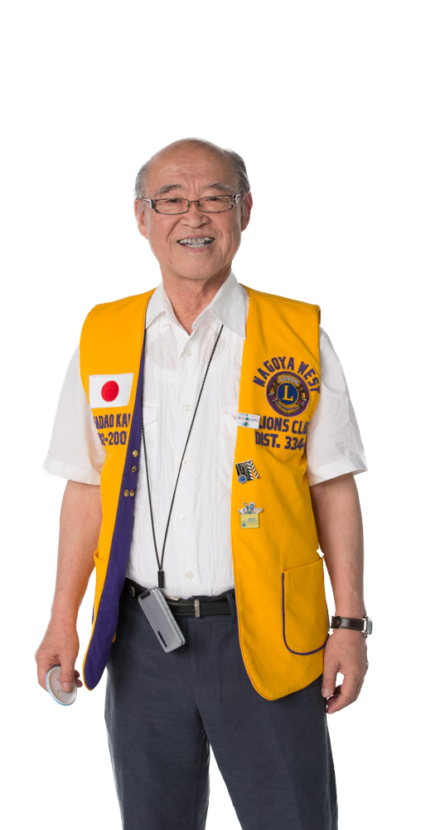
2
EML
Responsabilités clés
Promouvoir les opportunités de formation des responsables pour tous les membres
Augmenter de 10 % le nombre de Lions participant aux réunions de formation des responsables
Identifier et préparer de nouveaux leaders
S’assurer que les formations suivantes sont organisées au niveau du DM ou du district :
Formation des officiels de club
Formation des présidents de zone
Formation des 1er et 2e vice-gouverneurs de district
Notes:
L’EML est chargée d’identifier de nouveaux leaders Lions et de les former. Ses principales responsabilités sont :
- Promouvoir les opportunités de formation des responsables pour tous les membres
- Augmenter de 10 % le nombre de Lions participant aux réunions de formation des responsables
- Identifier et préparer de nouveaux leaders
- S’assurer que les formations des officiels de club, des présidents de zone, des 1er et 2e vice-gouverneurs de district sont organisées au niveau du DM ou du district.
(Discussion/questions si vous avez du temps) : Que pouvons-nous attendre d’autre de la part de l’EML?

Slide 12
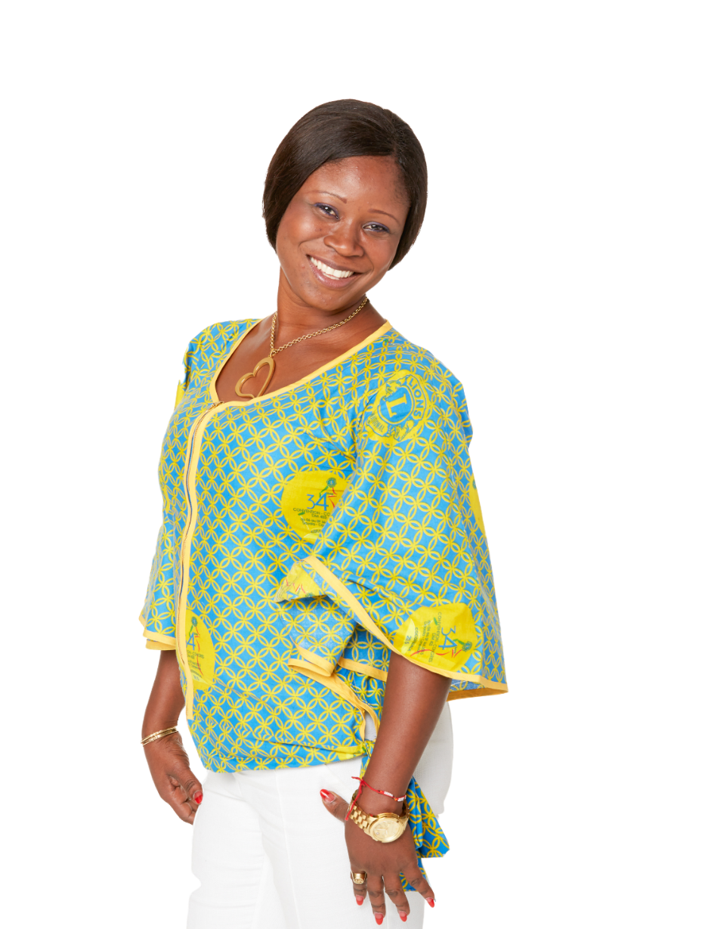
2
EME
Responsabilités clés
Diminuer les pertes d’effectif en impliquant plus les membres.
Créer des clubs dans de nouveaux lieux
Créer des clubs spécialisés
Inviter des membres potentiels à participer aux activités de service
Organiser des journées de recrutement
Traiter chaque Lion comme un membre de sa famille
S’assurer que les nouveaux membres reçoivent une orientation de qualité et au plus tôt
Notes:
L’EME travaille à améliorer la satisfaction des membres, un élément essentiel pour les fidéliser. Les responsabilités principales sont :
Diminuer les pertes d’effectif en impliquant plus les membres.
Créer des clubs dans de nouveaux lieux
Créer des clubs spécialisés
Inviter des membres potentiels à participer aux activités de service
Organiser des journées de recrutement
Traiter chaque Lion comme un membre de sa famille
S’assurer que les nouveaux membres reçoivent une orientation de qualité et au plus tôt
(Discussion/questions si vous avez du temps) : Que pouvons-nous attendre d’autre de la part de l’EME?

Slide 13
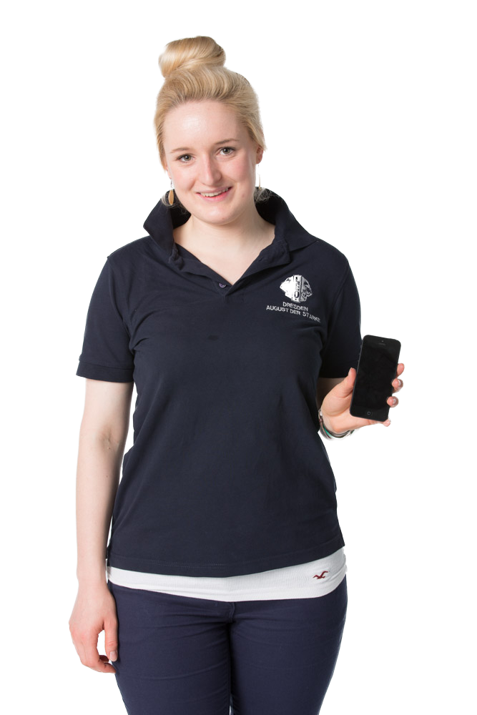
2
EMS
Responsabilités clés
Inspirer et motiver le service en soutenant la création et la mise en œuvre d’activités de service :
Alignées avec la mission, la vision et les causes mondiales du LCI
Créant un sentiment d’appartenance et de fierté chez les Lions et Leos
Permettant à des participants de toute génération de monter des actions de qualité.
Augmentant la visibilité de l’impact de l’action du Lions au plan local
Rechercher et partager des récits/informations sur les succès, opportunités et défis d’activités de service
Notes:
Le service est au cœur du Lions Clubs International. L’Équipe mondiale du service a donc de nombreuses responsabilités :
Soutenir la création et la mise en œuvre d’activités de service alignées avec la mission, la vision et les causes mondiales du LCI, susciter la participation dans des initiatives dans les domaines du diabète, de la lutte contre la faim, de l’environnement, de la vue et du cancer infantile.
Créer un sentiment d’appartenance et de fierté chez les Lions et Leos en mettant l’accent sur des activités de service Lions et Leos réussies, encourager la participation directe à des actions de qualité apportant une expérience utile et positive.
Attirer des participants de toute génération pour monter des actions de qualité, impliquer les Leos et le public dans les activités.
Accroitre la visibilité de l’impact de l’action du Lions au plan local
Rechercher et partager des récits/informations sur les succès, opportunités et défis d’activités de service
(Discussion/questions si vous avez du temps) : Que pouvons-nous attendre d’autre de la part de l’EMS?

Slide 15
2
Instituts de formation
Instituts sous l’égide du LCI
Instituts locaux
Institut de formation avancée des responsables Lions (IFARL)
Institut de formation des futurs responsables Lions (IFFRL)
Institut de formation des animateurs (IFA)
Organisés et présentés localement
Même curriculum et reconnaissance que les instituts du LCI
Institut régional de formation des responsables Lions (IRFRL)
Notes:
Les Instituts de formation avancée des responsables Lions (IFARL) visent à renforcer les compétences des responsables Lions pour mieux les préparer à assumer leur rôle aux niveaux de la zone, de la région et du district.
Les Instituts de formation des futurs responsables Lions (IFFRL) ont pour objectif de développer les compétences des Lions qui visent des postes à responsabilités au niveau du club, notamment celui de président de club.
Les Instituts de formation des animateurs (IFA) sont destinés à former un vivier de formateurs Lions. Le curriculum se concentre sur des techniques et concepts qui améliorent la qualité de la formation et l'efficacité globale des programmes de formation des responsables Lions.

Slide 19
Merci !
© 2018 Lions Clubs International 2018 07/04 FR

